Slide 1

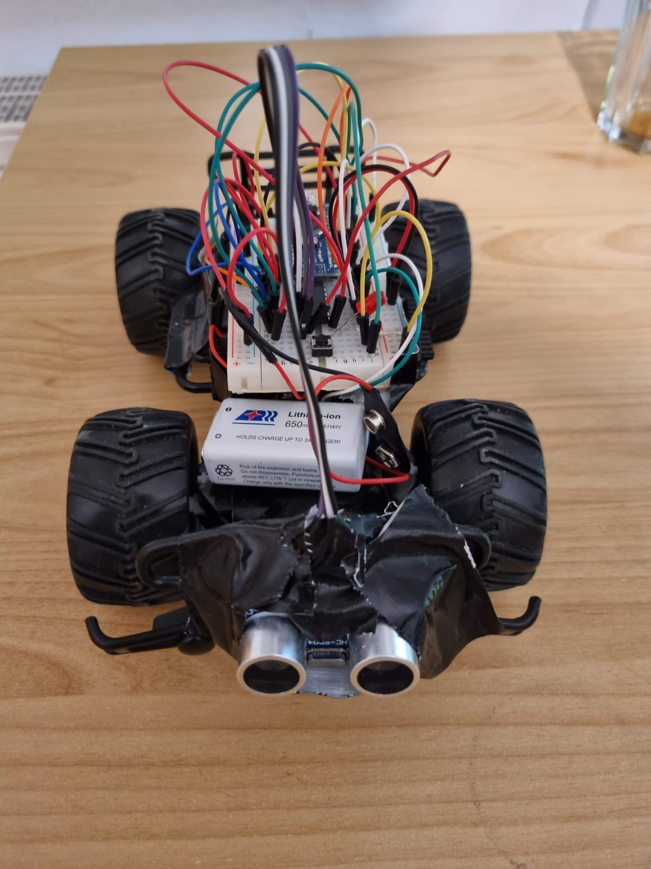
Ben Böckle Leonard Koch
GFS 8. Klasse 2023

Slide 2

Unterschiede zwischen Basic Stamp und Arduino

Slide 3
Inhaltsverzeichnis
1. Die Unterschiede von Basic Stamp und Arduino
2. Vorstellung des Autos das wir mithilfe des Arduinos gebaut haben
3. Erklärung zu den wichtigsten Teilen des Autos
4. Aufbau dás den Inhalt des Autos darstellt

Slide 4
Basic Stamp

Slide 5
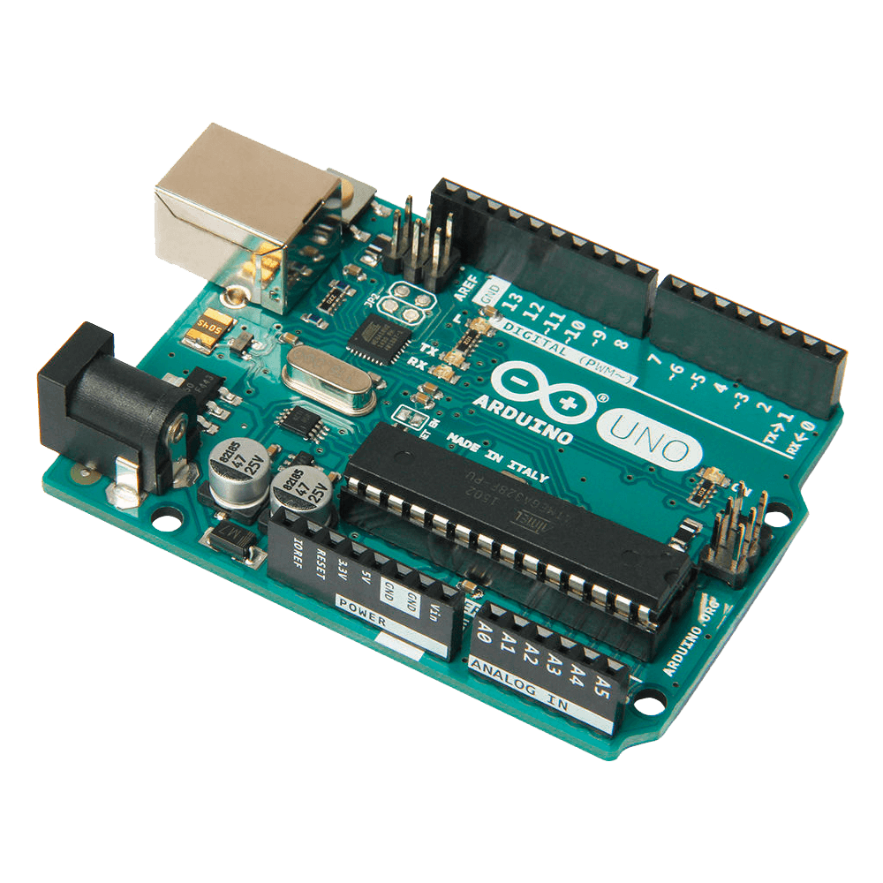
Arduino

Slide 6
Basic Stamp vs Arduino
 | Basic Stamp | Arduino - Uno
Mikrocontroller | PIC16-Baureihe - 4.0 MHz | ATmega328P – 16MHz
Spannung | 5V | 5V
Programmiersprache | Basic (PBasic) | C / C++
Anzahl digitaler I/O Pins | 8 Pins | 14 Pins
Anzahl analoger Inputs | 0 | 6
PWM Pins | 0 | 6
Informationen aus dem Internet | Wenig | Sehr viele Quellen und Foren
Programmierumgebung | Basic Stamp Editor | Arduino Studio

Slide 7
Wichtige Bauteile des Autos:
HC–SR04 Das ist der Abstandssensor
Als IC für die Motorsteuerung den l293d

Slide 8
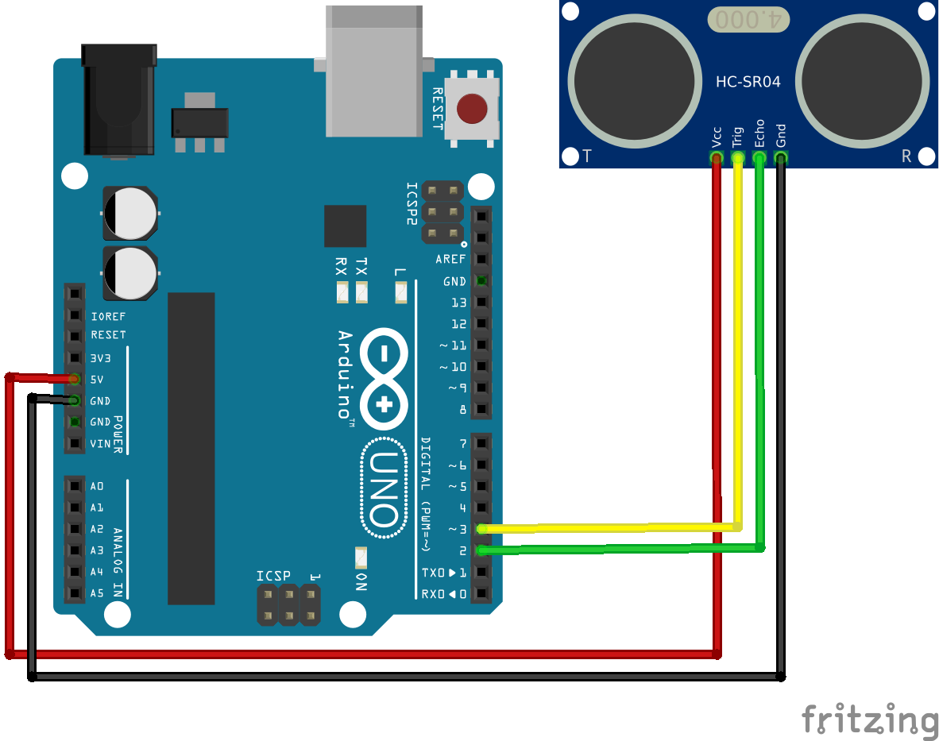
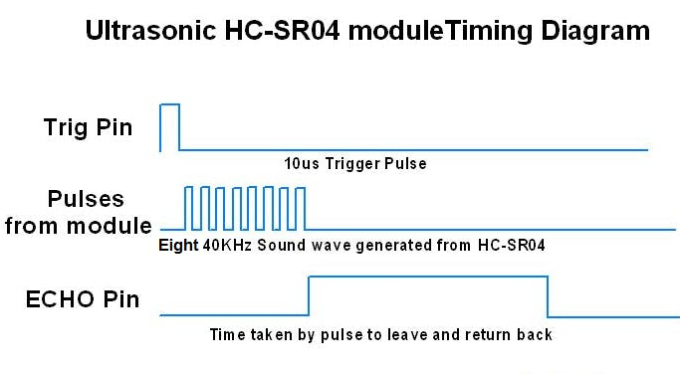

Abstandssensor HC-SR04
Messung über Ultraschall
Start mit Trigger (I/O kurz auf high)
Sensor schickt Schall los und misst die Zeit bis das Signal zurück kommt, dann wird Echo Pin für die gemessene Dauer High geschalten
Mikrocontroller misst die Zeit wo der Echo Pin High ist
Entfernung: $s=0,5∗\frac{V}{t}=0,5∗\frac{343m/s}{t}$

Slide 9
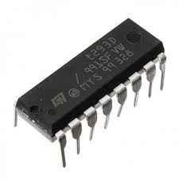
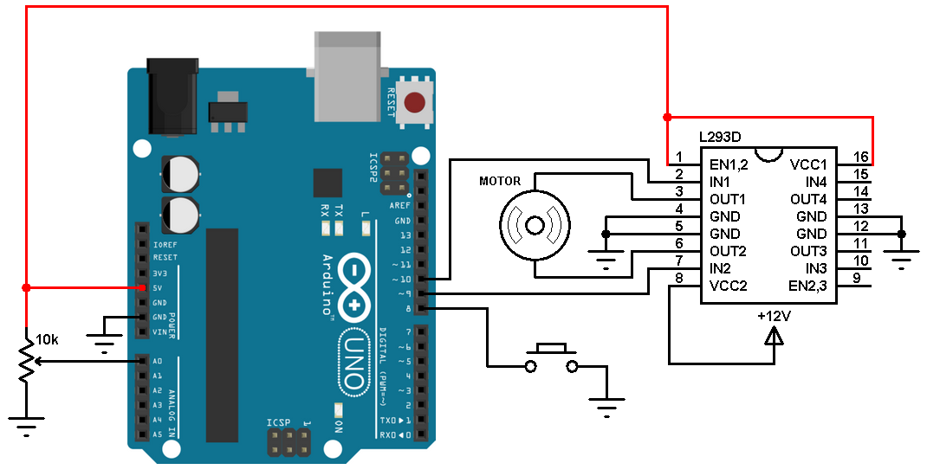
Motor IC L293D
Motor nicht direkt an den Mikrocontroller, denn der hat zu wenig Strom, so würde der Mikrocontroller kaputt gehen
Durch den l293d kann man entweder 4 Motoren vorwärts oder 2 Motoren vorwärts und rückwärts antreiben
Geschwindigkeit eines Motors kann durch PWM eingestellt werden

Slide 10
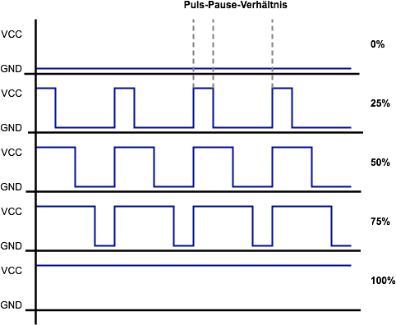
Geschwindigkeit über PWM
Signal hat immer die gleiche Frequenz (Zeit von an und aus)
Information steckt darin wie lange das Verhältnis von an und aus ist
Stehen wäre immer aus (0%)
Maximale Geschwindigkeit wäre immer an(100%)

Slide 11
Befehle
Digitaler Ausgang: digitalWrite(Pin, Wert) Wert : High, Low
Digitaler Eingang: digitalRead(Pin)
PWM: analogWrite(Pin, Wert) Wert: 0…255
Zeitmessung: pulseIn(Pin, High)

Slide 12


Quellen
https://learn.parallax.com/educators/teach/pbasic-programming-basic-stamp
http://site.nwtf.de/wp-content/uploads/2013/12/Druckversion-Anleitung-Mikrocontroller-V3-2.pdf
https://store.arduino.cc/products/arduino-uno-rev3
https://create.arduino.cc/projecthub/abdularbi17/ultrasonic-sensor-hc-sr04-with-arduino-tutorial-327ff6
https://www.elektronik-kompendium.de/sites/kom/0401111.htm
https://www.elektronik-kompendium.de/sites/kom/0401111.htm

Slide 13
Vielen Dank für die Aufmerksamkeit

